Slide 1








2020
高级人工智能
基于SVD算法推荐系统
基于奇异值分解(SVD)算法的推荐系统实现
汇报人：杨鹏 时间：2020.6

Slide 2

01
小组成员与分工
02
SVD推荐系统简介
目录/CONTENT
03
实现的功能与不足
04
结果可视化

Slide 3

01
小组成员与分工
推荐系统算法实现
实验报告
杨鹏 秦海波
杨鹏 杜金玉 王嘉旭
02
01
04
03
PPT讲解
PPT制作
杨鹏
范洪瑞 王嘉旭

Slide 4

02
SVD推荐系统简介

Slide 5


02
SVD原理简介
SVD原理
SVD计算
优缺点
将原始矩阵分解为一系列秩为1的特殊矩阵之和，奇异值与特殊矩阵的重要性正相关。
缺点：数据在处理中可能有缺失。
优点：数据降维，简化计算，去除噪声，提高算法准确率

Slide 6
02
推荐系统实现流程
推荐模块
计算准确率与召回率
根据不同用户，选择相应的推荐模块进行电影推荐。
通过十折交叉验证法，计算推荐系统的准确率与召回率，并计算平均准确率与召回率
数据预处理
输出推荐电影
数据可视化
剔除数据集中无用数据以及难以利用的数据。数据标准化，构造相似度矩阵等
根据推荐模块推荐的电影选择前十部电影，推荐给用户
将得到的十组准确率与召回率数据可视化，将平均准确率与召回率可视化，将用户评分相似矩阵可视化

Slide 7
02
数据预处理
Ratings.dat数据集
用户ID | 电影ID | 评分 | 时间戳
Movies.dat数据集
电影ID | 电影名称 | 电影类别
读取数据集
将读取数据集user.dat、movies.dat、rating.dat中的有用数据。数据集属性如右图所示。
用户数据
用户ID | 性别 | 年龄 | 职业 | 邮编

Slide 8
02
数据预处理
01
02
03
数据标准化
生成相似度矩阵
返回相似度矩阵
将数据标准化至0至1之间
请取ratings.dat中的数据组成用户电影评分矩阵，并将计算用户之间的余弦距离得到相似度矩阵
将相似度矩阵传递给推荐模块

Slide 9
02
电影推荐模块
实现的电影推荐模块分为三部分：搜索推荐模块、新用户推荐模块与老用户推荐模块

Slide 10
02
搜索推荐模块
获得movies.dat数据
按名称推荐
按类型推荐
返回推荐电影
读取movies.dat中的数据，根据用户不同的操作，执行不同的推荐
筛选出电影名称包含该关键字的电影，取前10部电影推荐。
筛选出同类型的电影，并对电影评分进行统计，推荐电影评分均分最高的电影
将筛选出的电影详细信息输出

Slide 11
02
新用户推荐模块
冷启动
当下冷启动解决办法
当用户为新用户时，缺乏用户相关的评分信息。无法针对新用户使用评分相似度进行推荐。
1. 使用热门推荐，将当下热门电影推荐给用户。
2. 将各大门户网站的数据互通，将其他网站的用户信息作为数据源进行推荐
我的解决办法
构建用户信息相似度矩阵
在数据集中，虽然没有新用户的评分数据，但是user数据集中有用户的个人信息数据。新用户登入时，能获取到用户的部分个人信息。非高效的解决办法总比不解决好。
使用前一套数据预处理流程，获得用户个人信息相似度矩阵。
筛选出相似用户
推荐电影输出
通过相似度矩阵筛选出三个相似用户。并对相似用户看过的电影进行统计，获得推荐评分。用户相似度x0.7+电影评分x0.3=推荐得分，
选取得分最高的10部电影进行推荐

Slide 12
02
老用户推荐模块
常规用户推荐方法有很多，包括主成分分析法(PCA)、混合推荐法、协同过滤法、SVD推荐法等
获得用户评分相似度矩阵
筛选出相似用户
选择推荐电影
输出前10部
通过十折交叉验证法，将用户评分矩阵分别进行10次测试验证，获得10组准确率与召回率数据。计算平均准确率与召回率。

Slide 13
03
实现的功能与不足
解决冷启动问题
冷启动问题准确率不高
01
对于新用户可以进行电影的推荐，而不是仅依赖于用户评分数据。
虽然解决了的冷启动问题，但是准确率不高，算法有待改进。
02
搜索推荐
搜索推荐有待优化
03
实现了搜索关键字与类型进行推荐
搜索推荐仅仅以电影的平均评分进行推荐，没有结合用户的观影习惯进行推荐。
04
数据可视化
算法代码冗余
05
实现了用户相似矩阵可视化，准确率、召回率可视化，以及平均准确率与平均召回率可视化。
代码运行效率不高，有些代码冗余，需要将代码重新解耦合以及封装整合。
06

Slide 14
04
结果可视化

Slide 15
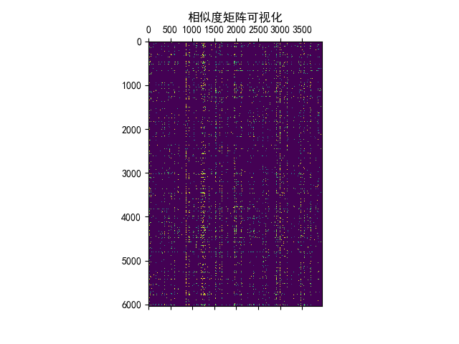
04
用户相似度矩阵可视化

Slide 16
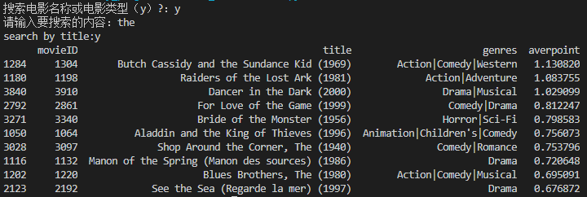
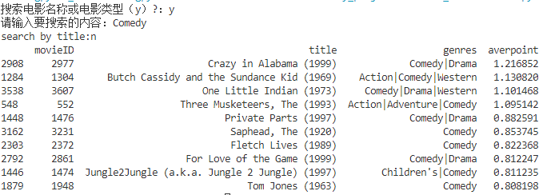
04
搜索推荐
搜索标题关键字推荐
搜索电影类型推荐

Slide 17
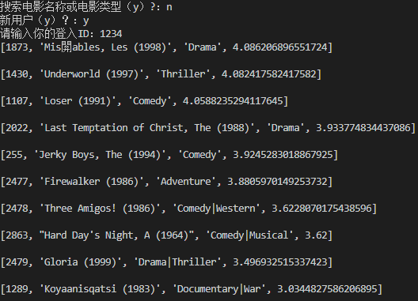
04
新用户推荐

Slide 18
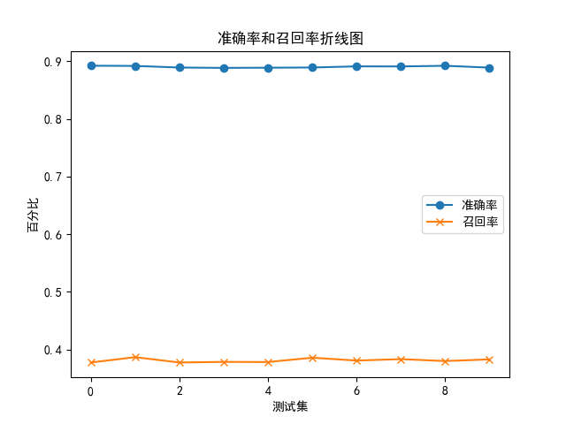
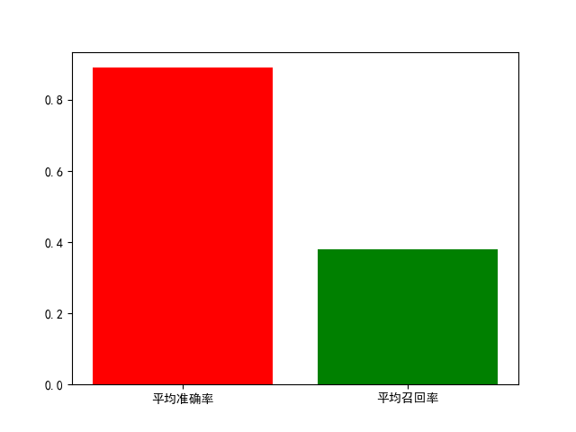
04
准确率与召回率可视化

Slide 19
2020
感谢您的欣赏！

